Slide 1
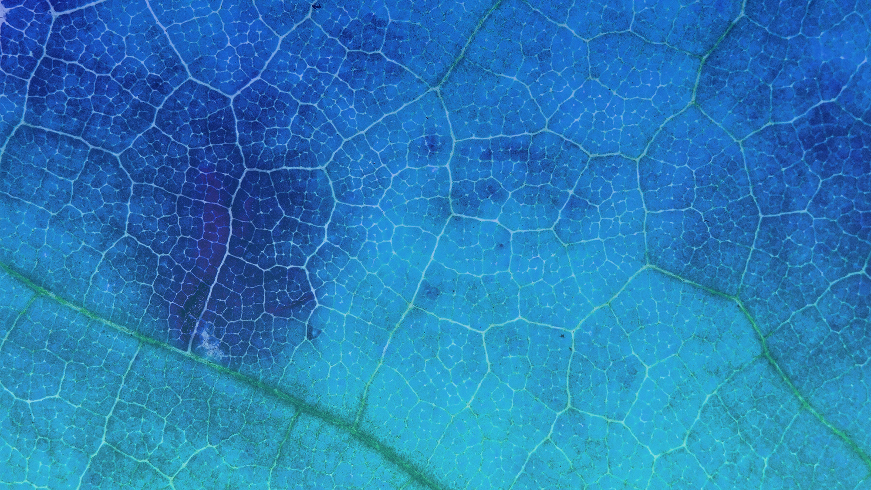
Классификация речевых сигналов по реакции слухового нерва в системе машинного слуха
Команда «Уши Бобра Кирюши»
Куратор: Антон Яковенко
Голубев Антон
Купцова Анастасия
Ушакова Кристина

Slide 2
ОБЩАЯ ИДЕЯ ПРОЕКТА
Машинный слух – биологически инспирированный подход к обработке и анализу звуковых сигналов на основе парадигмы машинного восприятия.
Мотивация:
Создание методов робастного представления речевых сигналов, устойчивого к фоновым шумам
Моделирование слуховых процессов для решения сложных задач распознавания звуковых источников, анализа акустических сцен и т.д.
Развитие нейрокомпьютерных интерфейсов
Области применения:
Речевые технологии
Акустический мониторинг
Биомедицинские технологии
Цель Проекта – разработать фреймворк для классификации речевых сигналов посредством анализа потока данных о реакции ансамблей волокон слухового нерва в реальном времени, на примере гласных фонем.

Slide 3
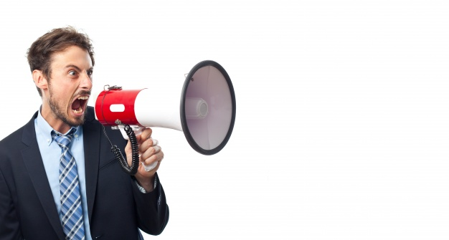

ОБЩАЯ ИДЕЯ ПРОЕКТА

Slide 4
ОБЩАЯ ИДЕЯ ПРОЕКТА
Обобщенная блок-схема обработки информации слуховым анализатором:
Периферический отдел
Центральный отдел
КОДЕР
АНАЛИЗАТОР
РЕЧЬ
ОРГАН СЛУХА
СЛУХОВОЙ НЕРВ
ГОЛОВНОЙ МОЗГ
НАРУЖНОЕ
УХО
СРЕДНЕЕ
УХО
ВНУТРЕННЕЕ
УХО
Распознавание
Notes:
Немного бы адаптировала под современное представление нейронных сетей – больше цвета и слоев

Slide 5
ОБЩАЯ ИДЕЯ ПРОЕКТА
Обобщенная блок-схема обработки информации системой машинного слуха:
Периферический отдел
Центральный отдел
КОДЕР
АНАЛИЗАТОР
РЕЧЬ
МОДЕЛЬ
ИМПУЛЬСЫ ВОЛОКОН СЛУХОВОГО НЕРВА
UbiSOM
(модель кратковременной памяти)
ДВИЖЕНИЕ СЛУХОВЫХ КОСТОЧЕК
ДВИЖЕНИЕ БАЗИЛЯРНОЙ МЕМБРАНЫ
МЕХАНО-ЭЛЕКТРИЧЕСКАЯ ТРАНСДУКЦИЯ
ART
(модель долговременной памяти)
Распознавание

Slide 6
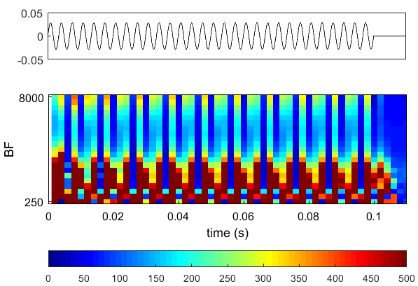
ИСХОДНЫЕ ДАННЫЕ
В качестве исходных данных выступают потоки нервных импульсов в ответ на речевой сигнал, представляющие динамические паттерны активности волокон слухового нерва, полученные с использованием имитационной модели слуховой периферии.
1. Моделирование реакции слухового нерва.
Исходные данные - речевые сигналы в виде WAV-файлов.
Задача - параметризация речевого сигнала с использованием имитационной модели слуховой периферии.
Цель - подготовка входных данных для классификатора.
2. Разработка системы классификации нестационарных потоков многомерных данных в реальном времени.
Исходные данные - многомерная матрица данных характеризующая паттерн активности волокон слухового нерва.
Задача - реализация гибридного алгоритма динамического обучения.
Цель - создание прогнозирующих моделей входных сигналов и их классификация.
Stimulus oscillogram. 300 Hz, 1 ms, 60 dB SPL
Auditory nerve average spiking rate

Slide 7
КЛАССИФИКАЦИЯ СИГНАЛОВ – 2 ПОДХОДА
1. Сверточная
Исходные данные - речевые сигналы в виде WAV-файлов.
Задача - параметризация речевого сигнала с использованием имитационной модели слуховой периферии.
Цель - подготовка входных данных для классификатора.
2. Рекуррентная
Исходные данные - многомерная матрица данных характеризующая паттерн активности волокон слухового нерва.
Задача - реализация гибридного алгоритма динамического обучения.
Цель - создание прогнозирующих моделей входных сигналов и их классификация.

Slide 8
ОБЩАЯ ИДЕЯ ПРОЕКТА
Связь с системами классификации речевых сигналов:
Речевой сигнал
Речевой сигнал
Предобработка
Предобработка
Параметризация
Моделирование реакции слухового нерва
FRONT-END
Акустические признаки
Нервные
импульсы
Нормализация
Нормализация
Настройка прогнозирующей модели офлайн
Настройка прогнозирующей модели онлайн
BACK-END

Slide 9
ВЫВОДЫ И ОБСУЖДЕНИЕ
https://github.com/curiousfreckles/BioHack2019_machine_hearing
Notes:
К настоящему времени, в отличие от машинного зрения, машинный слух находится на начальной стадии своего развития. Однако, это перспективная область для исследований, поскольку при относительно слабой изученности наблюдается повышенный спрос на решение задач в области его применения.

